Slide 1
Læbe-ganespalte
Laura Lund Kuhlmann, audiologopæd, Læbe-Ganespalte Centret i Hellerup
Joan Bogh Nielsen, audiologopæd, Ganespalteafdelingen i Århus
ALF-konferencen, Hotel Nyborg Strand den 18. marts 2024.

Slide 2
Formålet med i dag
At genkende symptomer på nedsat ganefunktion i talen
samt
Genkende hvornår nedsat ganefunktion ikke er årsag til talevanskelighederne.
I tvivl?
HENVIS TIL GANESPALTECENTRENE

Slide 3
Alle spaltetyper

Slide 4
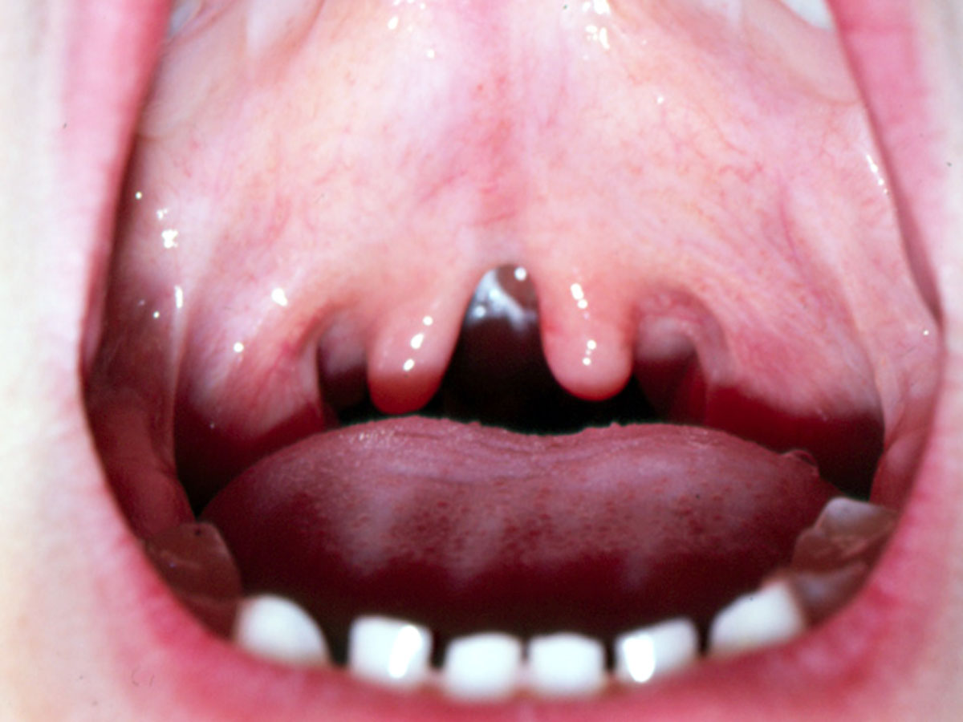
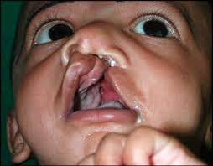
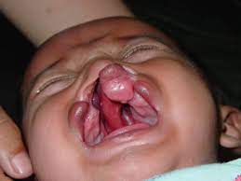
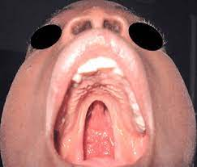
(Læbe-gumme)-ganespalte

Slide 5
Ganeoperation
Lukning af ganespalten foretages typisk i 12-mdr.-alderen.

Slide 6
Ganefunktionen under tale
https://www.google.com/search?q=hypernasal+speech+samples&sca_esv=9dfa76d4a9091c2b&rlz=1C1GCEJ_en&biw=1920&bih=919&tbm=vid&ei=YqbUZebmAfn_wPAPhpuHqAI&udm=&ved=0ahUKEwjmn7W-gLqEAxX5PxAIHYbNASUQ4dUDCA0&uact=5&oq=hypernasal+speech+samples&gs_lp=Eg1nd3Mtd2l6LXZpZGVvIhloeXBlcm5hc2FsIHNwZWVjaCBzYW1wbGVzMggQABiABBiiBDIIEAAYgAQYogQyCBAAGIAEGKIESL0vUABY9AxwAHgAkAEAmAFioAH8BaoBAjEwuAEDyAEA-AEBwgIIEAAYiQUYogQ&sclient=gws-wiz-video#fpstate=ive&vld=cid:aafc5f43,vid:vTd-mc4Us5Y,st:0

Slide 7
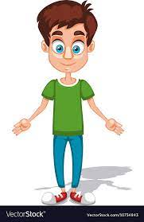
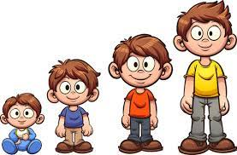

Slide 8
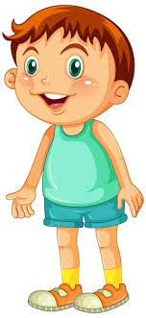
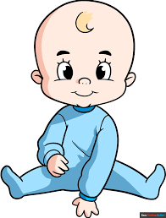
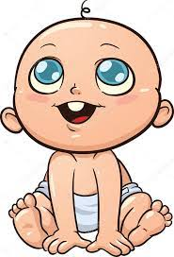
Tidlig sprog og tale
Vegetative lyde
Kanonisk pludren
Fonologisk udvikling
Ordforråd

Slide 9
Konsonanter på dansk - kontraster

Slide 10
/m/ vs. /b/

Slide 11
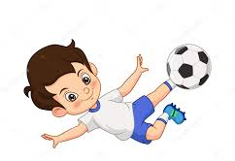
Lytning – dreng 3;5 år
Hvilke konsonanter hører I?

Slide 12
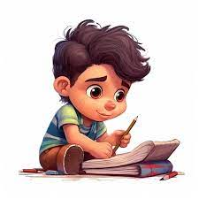
Lytning – dreng 3;0 år
Hvilke konsonanter hører I?

Slide 13
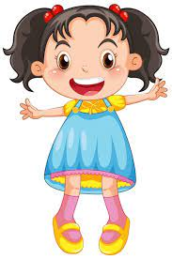
Lytning – pige 3;11 år
Hvilke konsonanter hører I?

Slide 14
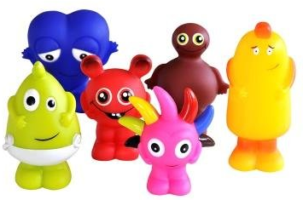
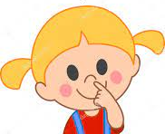
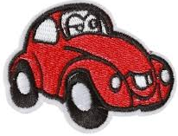
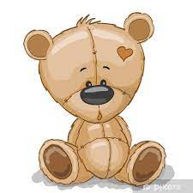
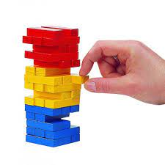
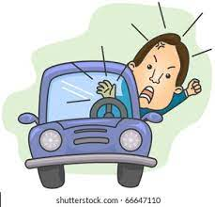
Babblarna?
Eller bare:

Slide 15
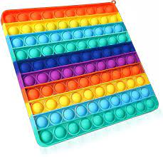
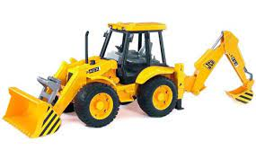
Eksempel på intervention
1;8 mdr. gammel dreng

Slide 16
Take-home message
Er der ingen obstruenter/orale konsonanter i det lille barns tale, henvis da til et ganespaltecenter, da der kan være tale om nedsat ganefunktion.

